Slide 1
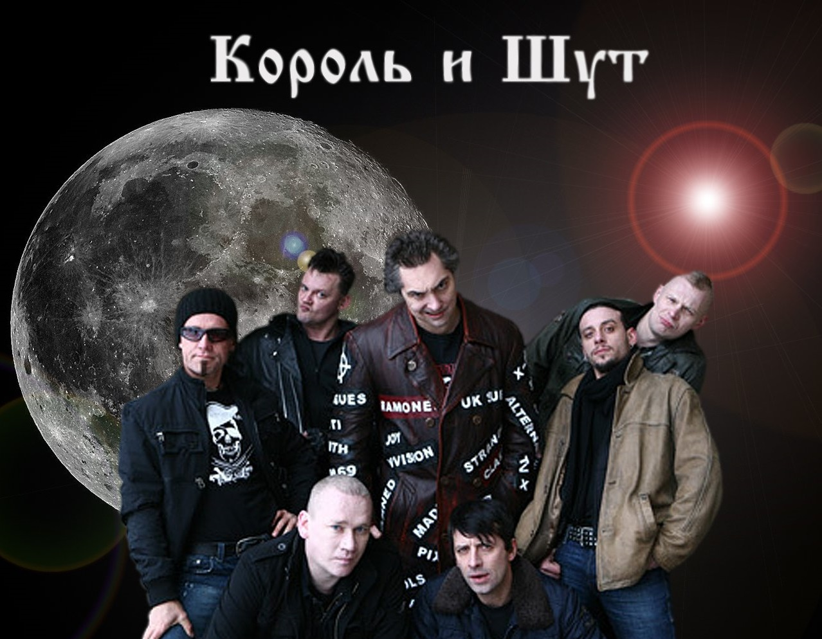

Slide 2
«Коро́ль и Шут»
— российская хоррор-панк-группа.
Выделяется своим необычным для классического панк-рока стилем. Песни группы представляют собой небольшие законченные истории, часто в фэнтезийном, мистическом, а также историческом ключе.
Изначально преобладающий в музыкальной составляющей ритмичный панк-рок, со временем вышел за границы стиля, и на данный момент музыка группы вобрала в себя множество элементов: фолк-рок(«Акустический альбом»), арт-панк («Театр демона»), стрит-панк («Бунт на корабле») и многие другие.
Сценический имидж группы постоянно меняется и часто включает в себя грим, соответствующий тематике песен.

Slide 3
Первые годы
группы
В 1988 году, в Ленинграде, у троих одноклассников —«Михаила «Горшка» Горшенева и Александра «Поручика» Щиголева,и Александра «Балу» Балунова — возникла идея создания группы. Так на свет появился проект с названием «Контора», который был ориентирован на игру в стиле «панк-рок», с соответствующими текстами и музыкой.
Знакомство Михаила Горшенёва с Андреем «Князем» Князевым в реставрационном училище Санкт-Петербурга годом спустя кардинально изменило концепцию группы. Андрей пишет на музыку тексты,
представляющие собой разнохарактерные мини-истории, в основе которых лежат сюжеты из русского фольклора, фэнтези, мифов и легенд. Большинство историй носит характер «страшных сказок», иные — юмористичный, шутливый оттенок.
Название «Король и Шут» группа взяла в 1990 году. До этого времени на обсуждение музыкантами выносились такие варианты как: «Зарезанный одуванчик», «Армагеддон», «Апокалипсис» и «Король Шутов», из которых последний и лёг в основу официального названия.

Slide 4
Начало популярности
В 1994 году был записан неофициальный альбом «Будь как дома, путник!» ,который вышел ограниченным тиражом только на кассетах, и долгое время считался среди поклонников настоящим раритетом.
В 1996 году к «Королю и Шуту» присоединился гитарист Яков Цвиркунов,благодаря которому аранжировки композиций и гитарное звучание группы восходят на качественно новый, профессиональный уровень.
1997 год стал годом выпуска второго альбома под названием «Король и Шут» , который состоял из качественно записанных песен, входивших ранее в состав альбома «Будь как дома, путник!» (оригинальное название было возвращено альбому в 2000 году, после переиздания). Осенью того же года в группу приглашён звукорежиссёр — Павел Сажинов.
Летом 1998 года был снят первый профессиональный клип на песню «Ели Мясо Мужики» (режиссёр — Борис Деденёв). Трансляция клипа на MTV, совместно с ротацией песни на радио, приносит «Королю и Шуту» всероссийскую известность.
На канале НТВ снимается программа Дмитрия Диброва «Антропология»,
посвящённая «Королю и Шуту», с их непосредственным участием.

Slide 5
10-летие группы
Весной 2001 года группа с размахом отметила 10-летие. К юбилею «Король и Шут» выпустили сборник своих лучших песен — «Собрание», а также провели грандиозный тур с концертами во всех крупных городах европейской части России, Сибири и Белоруссии. В рамках тура группа выступила с концертами в ДС «Юбилейный» (Санкт-Петербург) и на малой арене стадиона «Лужники»(Москва), добившись переаншлага.
Отныне «Король и Шут» становятся неизменными участниками всех крупнейших рок-фестивалей России.
13 июля 2001 года с группами «АлисА» и «Ария», «Король и Шут» выступают в Зелёном Театре Парка им. Горького в стартовавшем концертном проекте «Пятница 13-ое».
С компанией «Мистерия Звука» заключается контракт на выпуск следующих трёх альбомов.
А уже 15 декабря 2001 года в столичных «Лужниках» состоялась презентация альбома «Как в Старой Сказке», принесшего группе ещё большую популярность. Песня «Проклятый Старый Дом» с этого альбома на протяжении полугода занимает первое место в хит-параде «НАШЕго Радио» «Чартова Дюжина», видеоклип на эту композицию активно ротируется на каналах MTV и МУЗ-ТВ.
11 августа 2002 года на фестивале «Нашествие» «Король и Шут» предстали в статусе хэдлайнеров при аудитории почти 200 тысяч человек. В шоу было представлено готическое факельное шествие, гигантская декорация, изображавшая «Старый Дом», и вылетающие черные вороны.

Slide 6
15-летие группы
10 февраля группа «Король и Шут» отметила своё пятнадцатилетие, в очередной раз собрав многотысячные московские «Лужники», а затем и СК «Юбилейный» в родном Петербурге. По материалам этих концертов был смонтирован концертный клип «Марионетки». Юбилейную концертную программу группа представила в гастрольном туре по городам России, Украины, Белоруссии, Молдовы, Прибалтики, Израиля.
20-летие группы. Перемены
В мае 2011 года один из участников «Короля и Шута» — Андрей Князев — принял решение приостановить свою работу в группе и посвятить время своему сольному проекту КняZz. К этому же проекту присоединился и скрипач «Короля и Шута» Дмитрий Casper Ришко.
21 августа 2011 года один из участников «золотого состава» «Короля и Шута» — гитарист Александр «Ренегат» Леонтьев — возвращается в группу и вместе с «Королём и Шутом» отправляется в большой концертный тур с программой «Король Вечного Сна». Основу этой программы составляют песни из альбома «Театръ Демона» в электрической обработке.
В ноябре 2011 года «Король и Шут» выпустила новый альбом, который получил название «Праздник Крови» и полностью основан на музыке из зонг-оперы ужасов ТОDD. Все песни на пластинке связаны между собой единой драматической линией.

Slide 7
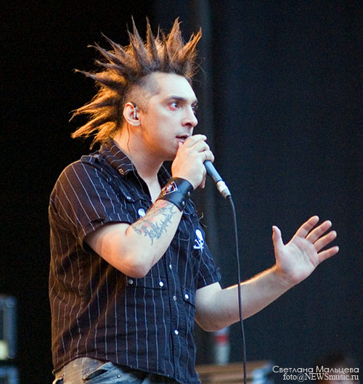
Михаи́л Ю́рьевич Горшенёв (7 августа 1973— 19 июля 2013)
19 июля 2013 года Михаил Горшенёв был обнаружен мёртвым в своём пригородном доме в Петербурге. Как показало вскрытие , причиной смерти являлась острая сердечная недостаточность. Горшенев не дожил всего двадцать дней до своего сорокалетнего юбилея.
Все предстоящие выступления группы были отменены.
22 июля в СКК «Юбилейный» прошла прощальная панихида с Горшенёвым. Проводить музыканта пришло более десяти тысяч поклонников с разных концов страны и ближнего зарубежья. После церемонии прощания тело Михаила предали огню в крематории, как того желал сам музыкант. 2 августа прах Михаила был похоронен на Богословском кладбище в Санкт-Петербурге.

Slide 8
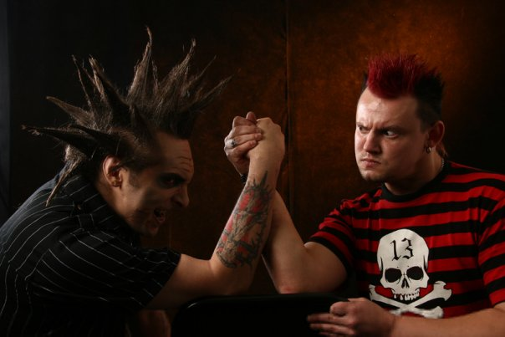
Спасибо за внимание
и слушайте КИШ

